Slide 1
数据结构与算法
期中试卷解析（1）

Slide 2
简答题
1、什么是算法，如何度量一个算法的优劣？
答：算法是对特定问题求解的一种描述，它是指令的有限序列，其中每一条指令表示一个或多个操作。可以用算法时间复杂度和空间复杂度来度量一个算法的优劣。
2、线性表有哪几种实现方式？各有什么优缺点？
答：线性表可以用顺序表和链表来实现，其中，顺序表适用于不经常出现插入和删除操作的情况，而链表能够比较方便支持插入和删除操作。
3、循环队列的优点是什么?如何判断它的空和满?
答：循环队列是将队列的头和尾相接，其优点是便于充分利用存储空间。
设rear表示尾指针，front表示头指针，MAXSAZE表示队列的空间大小，则:
队列空的条件是：rear=front;
队列满的条件是：（rear+1）%MAXSIZE =front

Slide 3
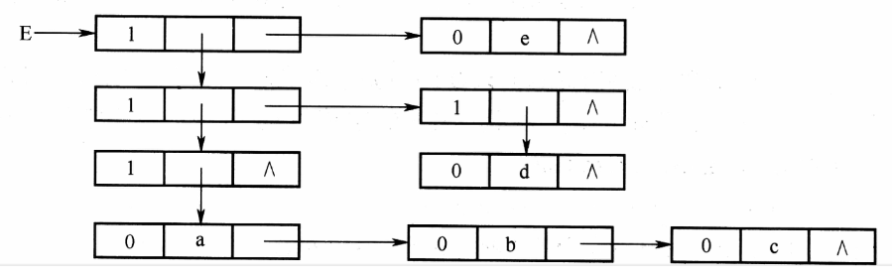
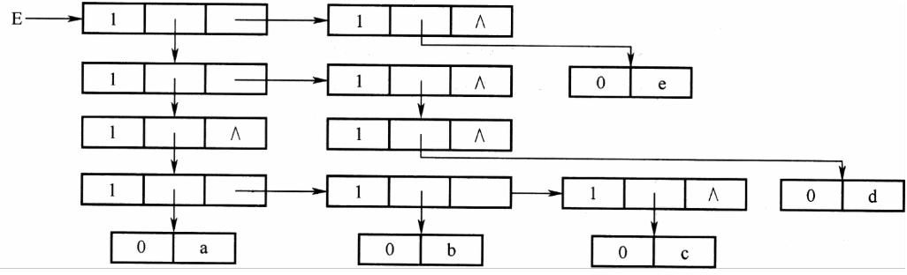
简答题
4、一个广义表是(a, (a, b), d, e, (a, (i, j), k)) ，请画出该广义表的链式存储结构。（下图为两种表示方法实例，非本题答案）

Slide 4
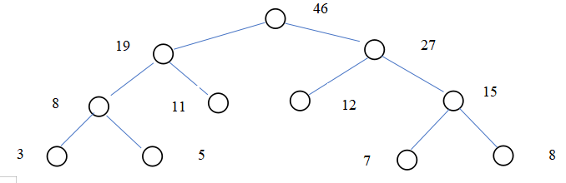
简答题
5、设给定权值集合w={3,5,7,8,11,12} ，请构造关于w的一棵huffman树，并求其加权路径长度WPL 。
答：WPL=3*3+3*5+2*11+2*12+3*7+3*8=115

Slide 5
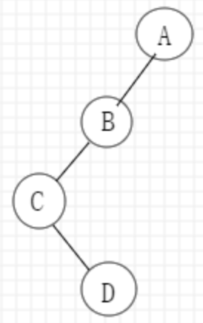
简答题
6、一棵非空的二叉树其先序序列和后序序列正好相反，画出这棵二叉树的形状，它有什么特点？
答：因为先序遍历是“根左右”，后序遍历是“左右根”。根结点在两个序列中的位置分别在最前和最后，正好相反。若二叉树左右子树均存在，那么接下来在先序遍历中要访问左子树的根结点，在后序遍历中相反对应的则是右子树的根结点，左右子树的根结点是不可能相同的。若要两个序列正好相反，那么左或右子树必有一棵不存在，这对于每个结点是相同的，也就是每个结点的度为1或0 。

Slide 6
二、算法题
void delredundant(lklist *&head)
{
lklist *p,*q,*s;
for(p=head;p!=0;p=p->next)
{
for(q=p->next,s=q;q!=0; )
if (q->data==p->data)
{ s->next=q->next;
free(q);
q=s->next;
}else {s=q,q=q->next;}
}
}
1、设计在单链表中删除值相同的多余结点的算法。
typedef int datatype;
typedef struct node {
datatype data;
struct node *next;
}lklist;

Slide 7
二、算法题
int right,left,deep;
if(root==NULL)
return 0;
right=TreeDepth(root->rchild);//计算左子树的深度
left=TreeDepth(root->lchild);//计算右子树的深度
return (right>left?right:left)+1; //加上当前结点层
}
2、设计二叉树的存储结构，计算二叉树深度的递归算法。
答：
typedef struct BiTNode
{
char data;
struct BiTNode* rchild;
struct BiTNode* lchild;
}BiTNode;
int TreeDepth(BiTNode *root)
{

Slide 8
二、算法题(常见问题)
①指针操作错误——请好好练习c/c++指针运算
while(p)
{
while(q)
{
q=q->next;
if(q->data==p->data)
//这样的操作如果没有别的退出循环的条件，那必将以访问空指针出错退出程序
{
……
②其他编程语言语法问题
循环语句使用、变量定义、逻辑运算符使用等等

Slide 9
二、算法题(常见问题)
③先排序，再清理——一次能做好的事情，用两倍的时间来做，是为了情怀吗？
④用辅助数组——如何保证数组不越界？
⑤基本概念理解——空链表是无辜的、链表头结点不是必须的。
⑥典型递归算法编写不熟悉。
⑦概念理解不够全面——空树也是树、空链表也是链表。

